Slide 1
Závěrečná prezentace předmětu OS
Jakub Váverka
David Bohmann
Václav Janoch

Slide 2
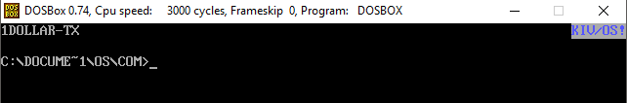
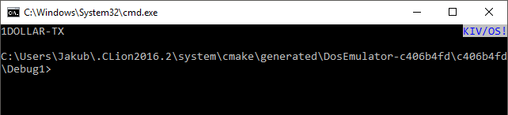
Co JSME už měli?

Slide 3
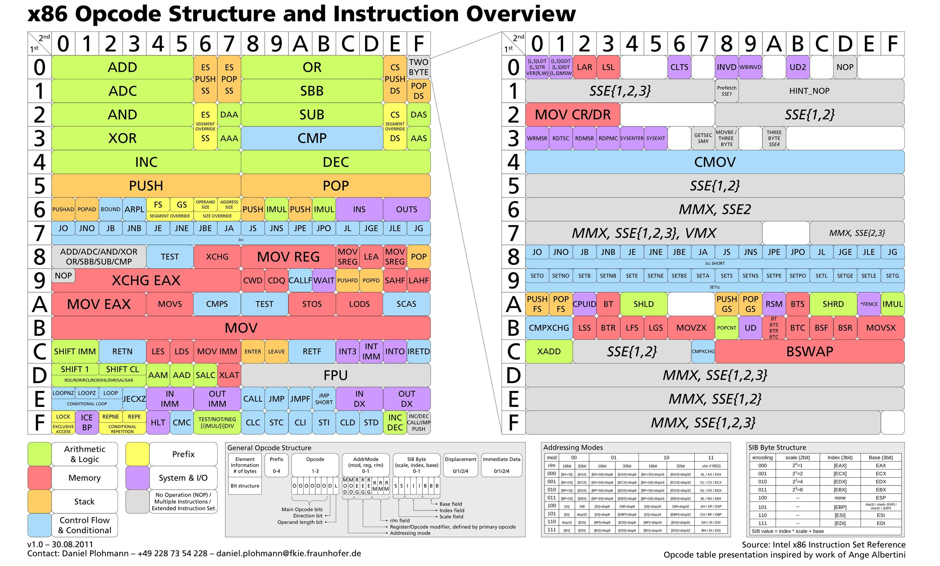
Jak to šlo?

Slide 4
Visual studio
CLion -> Visual studio
fopen_s(&file_pointer,filename, "rb");
Statická analýza kódu
Úplná optimalizace (\Ox)

Slide 5
Co se změnilo?
Tabulka ukazatelů na funkci
Komentáře
Dokumentace

Slide 6
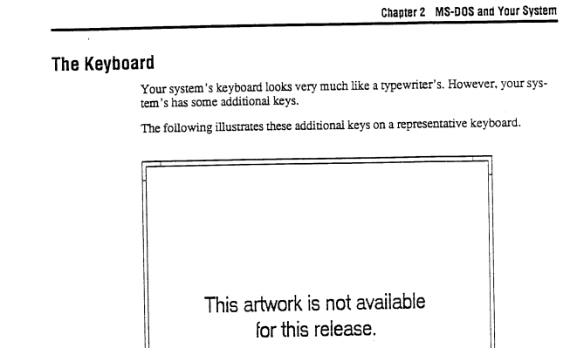
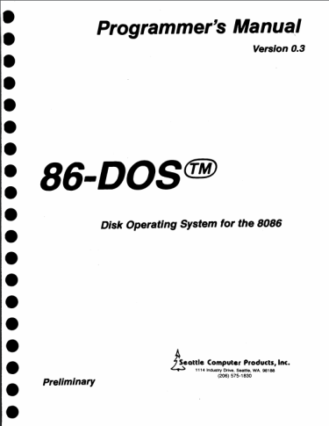
Zhodnocení práce
Špatné materiály
Oldschool technologie
Strmá křivka učení
Množství práce
Čas

Slide 7
Děkujeme vám za pozornost
Nějaké otázky?

